Slide 1
SortedSet and SortedMap
Hà Tấn Điền
Nguyễn Trọng Thuận

Slide 2
SortedSet
Set Operations:
comparator
subSet
headSet
tailSet
first
last

Slide 3
SortedSet
Set Operations:
Comparator:
Comparator <? super E> comparator()
Trả về một comparator sử dụng để sắp xếp các phần tử trong set.
Hoặc trả về null nếu như set sử dụng cách so sánh thông thường để sắp xếp các phần tử.

Slide 4
SortedSet
Set Operations:
Comparator:
Ví dụ:
SortedSet sort = new TreeSet();
sort.add("a");
sort.add("b");
sort.add("c");
sort.comparator(); //null

Slide 5
SortedSet
subSet
SortedSet<E> subSet(E fromElement,E toElement)
Lấy phần tử từ phần tử fromElement đến phần tử đứng trước toElement trong SortedSet.

Slide 6
SortedSet
subSet
Ví dụ:
SortedSet sort = new TreeSet<>();
sort.add("a");
sort.add("b");
sort.add("c");
sort.add("d");
TreeSet<String> a = new TreeSet<>();
a = (TreeSet)sort.subSet("b", "d");
for(Object o: a){
String value = (String)o;
System.out.println(value);
}
// b c

Slide 7
SortedSet
headSet
SortedSet<E> headSet(E toElement)
Lấy phần tử từ phần tử đầu tiên đến phần tử đứng trước phần tử toElement trong SortedSet.

Slide 8
SortedSet
headSet
Ví dụ:
SortedSet sort = new TreeSet<>();
sort.add("a");
sort.add("b");
sort.add("c");
sort.add("d");
TreeSet<String> a = new TreeSet<>();
a = (TreeSet)sort.headSet("c");
for(Object o: a){
String value = (String)o;
System.out.println(value);
}
// a b

Slide 9
SortedSet
tailSet
SortedSet<E> tailSet(E fromElement)
Lấy các phần tử từ phần tử fromElement đến phần tử cuối cùng trong SortedSet.

Slide 10
SortedSet
tailSet
Ví dụ:
SortedSet sort = new TreeSet<>();
sort.add("a");
sort.add("b");
sort.add("c");
sort.add("d");
TreeSet<String> a = new TreeSet<>();
a = (TreeSet)sort.tailSet("b");
for(Object o: a){
String value = (String)o;
System.out.println(value);
}
// b c d

Slide 11
SortedSet
First E first()
Lấy phần tử đầu tiên trong SortedSet.

Slide 12
SortedSet
First
Ví dụ:
SortedSet sort = new TreeSet<>();
sort.add("a");
sort.add("b");
sort.add("c");
sort.add("d");
String first = (String)sort.first();
// a

Slide 13
SortedSet
Last
E last()
Lấy phần tử cuối cùng của SortedSet.

Slide 14
SortedSet
Last
Ví dụ:
SortedSet sort = new TreeSet<>();
sort.add("a");
sort.add("b");
sort.add("c");
sort.add("d");
String first = (String)sort.last();
// d

Slide 15
SortedSet
Standard Constructors
Xây dựng một void sortedset (không có tham số): tạo ra một empty sorted set rỗng , các phần tử được thêm vào được sắp xếp một cách tự nhiên
( natural ordering). SortedSet sort = new TreeSet<>();
Xây dựng một constructors có một tham số là kiểu comparator: tạo ra một sorted set rỗng, trong đó cho biết các sắp xếp các phần tử bên trong set.
SortedSet sort = new TreeSet<>(Comparator c);

Slide 16
SortedSet
Standard Constructors
3) Xây dựng một sorted set có một tham số kiểu Collection: tạo một sorted set với các tham số cùng kiểu dữ liệu, các phần tử trong set được sắp xếp theo natural ordering.
SortedSet sort = new TreeSet<>(Collection c);
4) Xây dựng một sorted set với một tham số là kiểu SortedSet: tạo ra một sorted sort với các phần tử có cùng kiểu và có cùng cách sắp xếp. Không có cách nào để thực hiện điều này bởi interface không có chứa constructors.
SortedSet sort = new TreeSet<>(SortedSet s);

Slide 17
SortedSet-Range view
Range - view: cho phép các toán tử phạm vi tùy ý trên tập hợp đã được sắp xếp.
Range - view của SortedSet hoạt động khá là giống với interface List nhưng có một điểm khác biết lớn. Range view của SortedSet vẫn còn hiệu dụng ngay cả khi tập hợp bị thay đổi.

Slide 18
SortedSet-Range view
Ví dụ:
giả sử ta có một Set và một List gồm các phân tử nguyên: 1, 3, 5, 7
khi ta thực hiện subSet(2,6) thì ta sẽ được một set gồm 3, 5 nhưng khi ta thêm thêm một số 2 vào thì subSet sẽ trả về set gồm 2 , 3 , 5
nhưng đối với List thì subList(1,4) không thay đổi.

Slide 19
SortedSet-Range view
SortedSet cung cấp 3 toán tử range view là subSet(tương tự như subList của List), headSet, tailSet.

Slide 20
SortedSet-Range view
SortedSet<E> subSet(E fromElement, E toElement)
Trả về tập hợp các phần tử dao động từ fromElement đến toElement.
Trả về tập hợp trống nếu fromElement bằng với toElement.
Quăng Exception:
ClassCastException: nếu fromElement và toElement không thể so sánh với các phần tử trong Set đang gọi.

Slide 21
SortedSet-Range view
NullPointerException: nếu fromElement và toElement là null bởi vì set không cho phép phần tử null
IllegalArgumentException: nếu fromElement lớn hơn toElement.

Slide 22
SortedSet-Range view
SortedSet<E> headSet(E toElement)
Trả về tập hợp các phần tử nhỏ hơn toElement.
Trả về tập hợp rổng nếu phần tử đầu tiên của tập hợp đang gọi lớn hơn toElement.

Slide 23
SortedSet-Range view
SortedSet<E> tailSet(E fromElement)
Trả về tập hợp các phần tử lớn hơn hoặc bằng fromElement.
Trả về tập hợp rổng nếu phần tử cuối của tập hợp đang gọi nhỏ hơn fromElement.

Slide 24
SortedSet-End Point
Trả về phần tử đầu tiền và cuối cùng của một tập hợp.
Có 2 phương thức:
E first(): trả về phân tử đầu tiên của tập hợp đang gọi.
E last(): trả về phân tử cuối cùng của tập hợp đang gọi.
Quăng Exception:
NoSuchElementException: nếu tập hợp đang gọi là rỗng

Slide 25
SortedMap
SortedMap là một interface kế thừa Map interface. Nó đảm bảo rằng các entry được duy trì theo thứ tự tăng dần.
TreeMap cung cấp các phương thức hiệu quả để lưu giữ các cặp key/value theo một thứ tự sắp xếp tăng dần của key
và thực hiện nhanh chóng.

Slide 26
SortedMap
Một số phương thức ném:
Một NoSuchElementException khi không có item nào trong map đang gọi.
Một ClassCastException được ném khi một đối tượng là không tương thích với các phần tử trong một map.
Một NullPointerException bị ném nếu cố gắng sử dụng một đối tượng null khi null không được phép trong map.

Slide 27
SortedMap
Tất cả các key được thêm vào một Map đã được sắp xếp phải implement interface Comparable hoặc được chấp nhận bởi một comparator nào đó.
Tất cả các key phải có sự so sánh lẫn nhau như là: k1.compareTo(k2) hoặc comparator.compare(k1,k2). Khi chương trình đang chạy ném một ClassCastException thì nguyên nhân là phương thức compareTo hay comparator.compare không thể thực hiện so sánh được giữa hai key trong Map đang gọi.

Slide 28
SortedMap
Lưu ý rằng thứ tự được duy trì bởi Map được sắp xếp phải phù hợp với equals nếu một Map đã sắp xếp là thực hiện chính xác interface Map. Điều này bởi vì là interface Map thì được định nghĩa trong quy định của hoạt động equals.
Các hành vi của một Tree Map là rõ ràng ngay cả khi sự sắp xếp của nó là không phù hợp với bằng; nó chỉ không tuân theo quy định chung của Map interface.

Slide 29
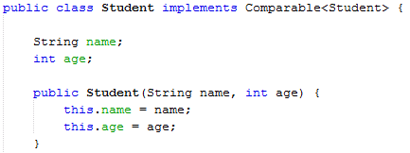
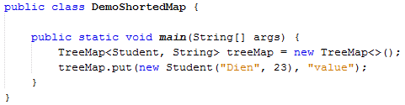
SortedMap
Ví dụ: compareTo
Sau khi biên dịch chương trình sẽ báo lỗi

Slide 30
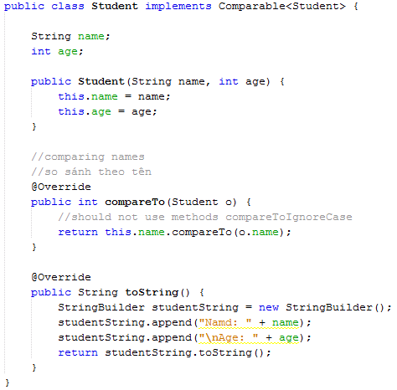
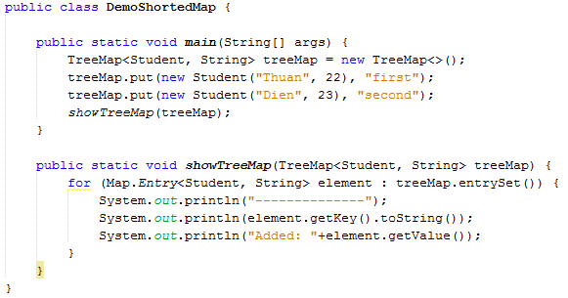
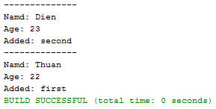
SortedMap

Slide 31
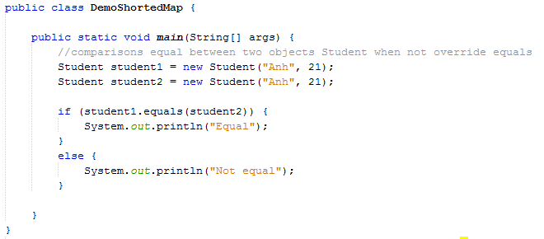

SortedMap
Ví dụ: equals
khi chưa Override equals

Slide 32

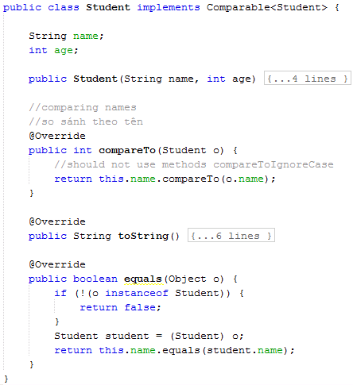

SortedMap
Sau khi Override

Slide 33
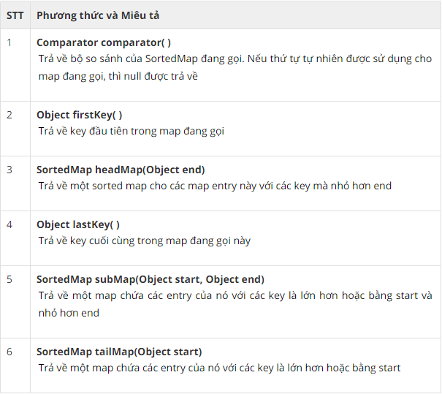
SortedMap
Một số phương thức chính của SortedMap

Slide 34
Tài liệu tham khảo
https://www3.ntu.edu.sg/home/ehchua/programming/java/J5c_Collection.html
https://docs.oracle.com/javase/tutorial/collections/interfaces/sorted-set.html
https://docs.oracle.com/javase/8/docs/api/java/util/SortedSet.html
https://docs.oracle.com/javase/8/docs/api/java/util/SortedMap.html

Slide 35
Thanks you for watching!

